Slide 1
Keskustelua kannabiksesta
Mitä kannabis on?
Miten se vaikuttaa?
Miten lääkekannabis eroaa huumaus- aineena käytettävästä kannabiksesta?
Mitä tilastot kertovat nuorten käytöstä?
Mitä riskejä kannabikseen liittyy?
Notes:
Tämän paketin avulla on tarkoitus keskustella nuorten kanssa kannabiksesta, siihen liittyvistä ilmiöistä ja haitoista. Materiaalin on tuottanut Ehkäisevä päihdetyö EHYT ry. Pakettiin kuuluu opettajan opas, johon kannattaa tutustua etukäteen. Tee oppaassa oleva ennakkotehtävä ennen oppitunnin pitämistä. Pohdintatehtävien vastaukset ovat avattu laajemmin oppaassa.​
​
Tarkoituksena on käydä asioita läpi keskustelun ja pohdinnan kautta. Tavoitteena on herättää lapset ja nuoret pohtimaan kriittisesti materiaalissa käsiteltyjä asioita, sekä omaa suhdettaan ja asennettaan päihteisiin. ​
​
Päihdekasvatuksessa erityisen tärkeä asia on eettisyys. Aihetta käsitellessä pitää ottaa huomioon, että nuorilla saattaa olla hyvin erilaisia kokemuksia kannabikseen liittyen. Tarjottu tieto saattaa tuntua nuoresta epämukavalta ja ahdistavalta erilaisista syistä, kuten jonkin akuutin lähipiirissä olevan tilanteen tai omien uhkakuvien kautta. Aihetta pitää käsitellä niin, ettei se aiheuta lapselle tai nuorelle pelkoja tai ahdistusta. Vetäjän rooli on kunnioittaa nuorten mielipiteitä ja näkemyksiä, vaikka ne eroavaisitkin omista. Tarkoituksena on tarjota uusia näkökulmia sekä lisätietoa keskusteltaviin aiheisiin. ​
​
Huomioita työskentelytavasta​
Diojen kommenttikentässä näkyvät lisäkysymykset diojen aiheeseen keskustelun tueksi, sekä esityksessä käytetyt lähteet. Lisämateriaalina löytyy myös linkit videoihin, joita voi tarvittaessa opetuksessa hyödyntää. Nuoret pohtivat ensin pareittain/pienryhmissä annettuja kysymyksiä, jonka jälkeen vastaukset puretaan yhdessä. Tarvittaessa kysymyksiä voi pohtia myös itsenäisesti. ​
​
Nuorten vastauksia pohjustetaan seuraavien diojen sisällöllä, johon on kerätty tietoa käsiteltävään aiheeseen. Kommenttikentässä lukee mikä kysymys viittaa mihinkin sisältöön. Opettajan oppaassa vastaukset ovat avattu laajemmin. Lisätyt linkit ovat vastauksissa käytettyjä lähteitä, joista löytyy lisätietoa aiheesta. Tarkoitus on osallistuttaa nuoret kysymysten kautta käsiteltävään teemaan sekä korjata vääristynyttä tietoa tarjoamalla erilaisia näkökulmia. ​
​

Slide 2
Pariporina
Jakautukaa pareihin tai pienryhmiin.
Kirjatkaa ylös ajatuksianne.
Notes:
Ennen tehtäväksi antoa kerro nuorille, että tarkoituksena on keskustelussa jakaa mielipiteitä ja pohtia yhdessä aihetta. Tämä edellyttää sitä, että muiden vastauksia kunnioitetaan. Korosta, että keskustelua käydään yleisellä tasolla, joten kenenkään ei tarvitse kertoa omakohtaisia kokemuksia. Tämä suojelee kaikkia keskustelijoita. Jos joku kysyy henkilökohtaisuuksia, nuorella on oikeus olla vastaamatta. ​
​
Kerro nuorille, että me kaikki tulemme erilaisista perheistä ja erilaisista taustoista, mikä vaikuttaa siihen minkälaisia kokemuksia ja käsityksiä meillä on aiheesta. Tämän takia ei ole yhtä oikeaa mielipidettä, vaan aiheesta on tarkoitus keskustella monesta eri näkökulmasta. ​
​
Kerro nuorille myös, että ensiksi pohditaan kysymyksiä parin kanssa, tämän jälkeen niitä käydään läpi koko ryhmän kanssa ja keskustellaan lisää. ​
​
​
​

Slide 3
Kannabis
Pohdi parisi kanssa:
Mitä tulee mieleen kannabiksesta?
Mitä tiedätte kannabiksesta?

Slide 4
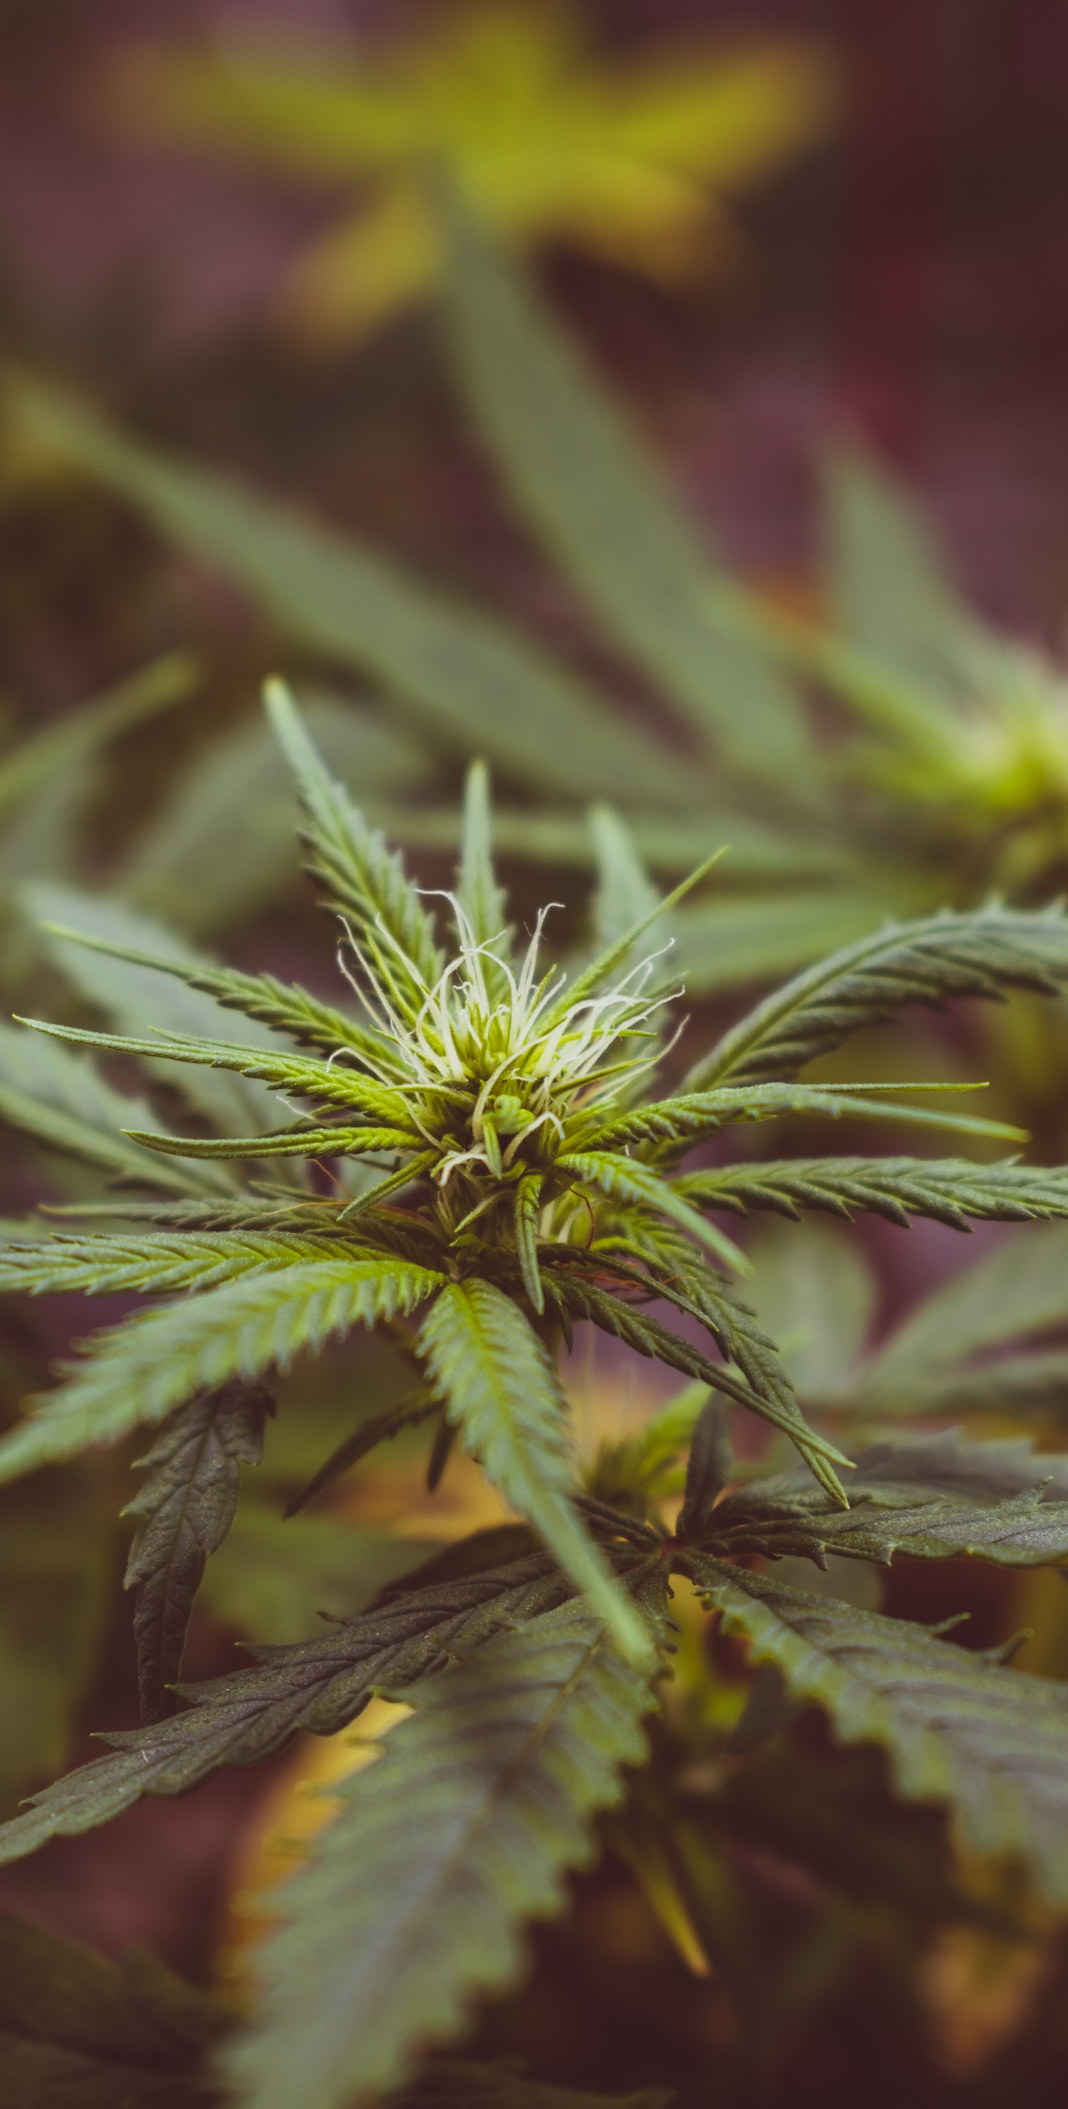
Mitä kannabis on? 1/2
Kannabis on yleisnimitys, jota käytetään erilaisista hamppukasvista (cannabis sativa) saatavista valmisteista
Kasvista valmistetaan sekä päihde- että lääkeainetta, ja hyötykäyttöön sitä kasvatetaan esimerkiksi öljyn ja kuidun vuoksi (hyötyhamppu)
Kasvi sisältää kymmeniä kannabinoideja
Päihtymisen kannalta merkittävin kannabinoidi on THC (tetrahydrokannabinoli)
THC:n luontainen tehtävä on suojata kasvia auringolta
CBD (kannabidioli) on pääasiallisesti lääkinnällisten vaikutusten takana
Notes:
Lisätietoa:
Kootusti aiheesta löydät Kannabis faktapaketista, EHYT ry (2016)
http://www.ehyt.fi/sites/default/files/Kannabis%20faktapaketti%20paivitetty%2009_2016.pdf
Kannabisfaktavideo YouTubessa, YAD ry & EHYT ry
https://www.youtube.com/watch?v=E_a73SyFm9g&feature=youtu.be
Kannabisvideot on tuotettu YAD Youth Against Drugs ry:n ja Ehkäisevä päihdetyö EHYT ry:n yhteisessä ESR-rahoitteisessa kannabishankkeessa. Tutustu osoitteessa: www.kannabis.eu
Tositietoa-esite Kannabis, EHYT ry
http://www.ehyt.fi/sites/default/files/tiedostot/tositietoa_kannabis_verkko.pdf

Slide 5
Mitä kannabis on? 2/2
Marihuanalla viitataan kasvin kuivattuihin kukintoihin
Hasiksella tarkoitetaan kannabiskasvin kuivattua pihkaa ja pihkapuristetta
Suomessa kannabis on määritelty laittomaksi huumausaineeksi.
Kannabiksen käyttö, osto, myynti ja hallusapito on kiellettyä.

Slide 6
Kannabis
Pohdi parisi kanssa:
Miksi kannabista käytetään? Miten se vaikuttaa?
Mitä vaikutuksia kannabikselta halutaan? Millaisia vaikutuksia ei toivota?
Mitä eroa on lääkinnällisen käytön ja päihtymiseen tähtäävän käytön välillä?
Mitä seuraamuksia voi saada kannabiksen käytöstä kiinni jäädessä? Miten seuraamukset alaikäisten kohdalla?

Slide 7
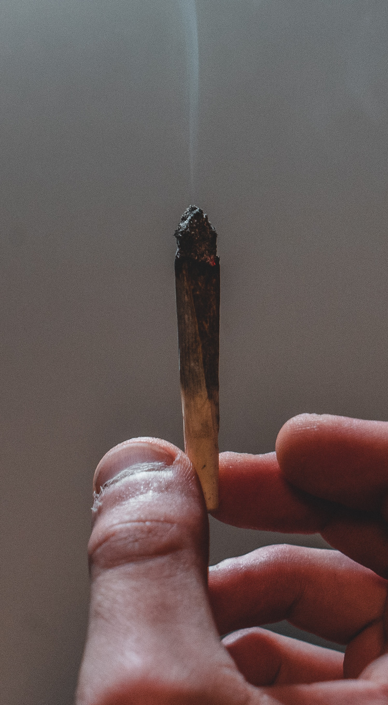
Miten kannabis vaikuttaa? 1/2
Kannabiksen psykoaktiivinen ja päihdyttävä aine THC sitoutuu kannabinoidireseptoreihin, joita sijaitsee sekä aivoissa että ääreishermostossa.
Polttamalla tai höyryttämällä käytetyn kannabiksen vaikutus alkaa välittömästi ja kestää muutamia tunteja. Syötynä vaikutus alkaa hitaammin ja kestää kauemmin, jolloin toivottua vaikutusta on vaikeampi säännöstellä.
Vaikutukset riippuvat siitä, mitä kannabisvalmistetta käytetään ja kuinka paljon. Myös käyttäjän kokemuksella ja mielentilalla on merkitystä.
Notes:
Miksi ihmiset käyttävät kannabista? Miten se vaikuttaa? Vastaukset avattu opettajan oppaassa.
Lähteet:
Päihdelinkki - Kannabis
https://paihdelinkki.fi/fi/tietopankki/pikatieto/kannabis
Nuortenlinkki – Kannabis
https://nuortenlinkki.fi/tietopiste/pikatieto/kannabis

Slide 8
Miten kannabis vaikuttaa? 2/2
Kannabinoidiyhdisteiden määrät ja suhteet vaihtelevat eri kannabislajikkeissa, minkä vuoksi niillä voi olla hyvin erilaisia vaikutuksia. Myös geneettiset tekijät sekä tottumus/tottumattomuus aineelle vaikuttavat, miten aivot aineeseen reagoi.
Keskusrikospoliisin mukaan Suomessa laittomasti kasvatettu, katukaupassa oleva kannabis on tänä päivänä erittäin vahvaa (sisältää korkean THC pitoisuuden).
Vaikutuksen alaisena kyky kiinnittää huomiota ympärillä oleviin asioihin ja reagoida niihin heikkenee. Tämä aiheuttaa vaaratilanteita etenkin liikenteessä. Liikenteeseen ei pidä lähteä, jos on käyttänyt kannabista.
Kannabis varastoituu kehon rasvaan ja vapautuu sieltä hitaasti. Siksi käyttö voi näkyä verikokeissa pitkään (viikkojenkin kuluttua), jos ainetta on käyttänyt runsaasti.
Notes:
Vastaukset kysymykseen 1 dialta 7. Miten kannabis vaikuttaa?
Lähteet:
Päihdelinkki - Kannabis
https://paihdelinkki.fi/fi/tietopankki/pikatieto/kannabis
Nuortenlinkki - Kannabis
https://nuortenlinkki.fi/tietopiste/pikatieto/kannabis
YLE uutiset: Entistä vahvempaa kannabista viljellään ammattimaisesti Suomessa – KRP: Kannabiskontteja on löydetty jo kaksi
https://yle.fi/uutiset/3-10357326
Turun ammattikorkeakoulu, Opinnäytetyö. Vainio, Susanna; Laaksonen, Tanja (2015).
Minkälaista tietoa nuoret saavat kannabiksesta internetin välityksellä: tietoa terveydenhuollon ammattihenkilöille.
https://www.theseus.fi/handle/10024/104106

Slide 9
Välittömät vaikutukset 1/2
Toivotut vaikutukset
Halutaan päihtyä, lajikkeesta riippuen joko rentoutua tai saada energiaa
Kohonnut mieliala, hyvän olon tunne
Sosiaalisuuden lisääntyminen, lajikkeesta riippuen
Herkistää aisteja ja voi voimistaa ruokahalua
Empatian ja yhteenkuuluvuuden tunteen lisääntyminen
Assosiaatioiden ja aistikokemusten lisääntyminen
Lievät aistiharhat, muuttaa käsitystä ajasta ja tilasta
Notes:
Vastaukset kysymykseen 2 dialta 7. Pitkäaikaisen käytön riskeihin ja seurauksiin palataan oppitunnin lopussa dioilla 20-25.
Lähteet:
Turun ammattikorkeakoulu, Opinnäytetyö. Vainio, Susanna ja Laaksonen, Tanja (2015).
Minkälaista tietoa nuoret saavat kannabiksesta internetin välityksellä: tietoa terveydenhuollon ammattihenkilöille.
https://www.theseus.fi/handle/10024/104106

Slide 10
Välittömät vaikutukset 2/2
Ei-toivotut vaikutukset
Epämiellyttävät kokemukset, kuten ahdistus, vainoharhaisuus ja paniikki
Levottomuus, kuolemanpelko tai pelkoa kontrollin menettämisestä
Tapaturmat
Vaikea muistaa asioita, muuttaa käsitystä ajasta ja tilasta
Suun kuivumista
Motorisen toiminnan häiriöitä
Pulssin lyöntitiheyden kiihtyminen
Pahoinvointi
Heikentää palauttavan unen laatua, väsyttää
Sisäänpäinkääntyneisyys, ”jumitus”, ei pysty liikkumaan
Voimistaa olemassa olevaa mielentilaa, aistit herkistyvät → Voi pahentaa taustalla olevan ongelman kokemusta
Notes:
Vastaukset kysymykseen 2 dialta 7. Pitkäaikaisen käytön riskeihin ja seurauksiin palataan oppitunnin lopussa dioilla 20-25.
Lähteet:
Turun ammattikorkeakoulu, Opinnäytetyö. Vainio, Susanna ja Laaksonen, Tanja (2015).
Minkälaista tietoa nuoret saavat kannabiksesta internetin välityksellä: tietoa terveydenhuollon ammattihenkilöille.
https://www.theseus.fi/handle/10024/104106

Slide 11
Lääkekannabis
Itse kasvatettu tai katukaupasta ostettu kannabis eroaa vaikutuksiltaan ja laadultaan lääkekannabisvalmisteista, eikä sovellu itsehoitolääkkeeksi.
Maailmalla tutkijat ovat löytäneet todisteita siitä, että osa kannabiskasvin ainesosista voi lieventää mm. epilepsian oireita sekä auttaa MS-taudin lihasjäykkyyksien hoidossa.
Kannabiksen lääkinnällisiä vaikutuksia tutkitaan edelleen.
Notes:
Vastaukset kysymykseen 3 dialta 7. Mitä eroa on lääkinnällisen käytön ja päihtymiseen tähtäävän käytön välillä?
Lähteet:
Research Brief: Cannabis - Harmless Recreation or Harmful Drug? (2019). Forte - Forskningsrådet för arbetsliv, hälsa och välfärd (Swedish Research Council for Health, Working Life and Welfare).
Ruotsin tutkimusneuvoston koonti globaalin kannabistutkimuksen ajankotaisista tuloksista vuodelta 2019. Yhteenveto löytyy myös ruotsiksi. Dokumentti on englanninkielinen:
https://forte.se/app/uploads/sites/2/2019/09/fik-12-cannabis-eng_ta.pdf
Kymmenen kysymystä lääkekannabiksesta, Epilepsialiitto. Dokumenttiin on listattu kymmenen yleisintä kysymystä aiheiseen liittyen. Dosentti, lastenneurologian erikoislääkäri Liisa Metsähonkala on koonnut vastauksiin lääketieteen nykykäsityksiä lääkekannabiksen käytöstä:
https://www.epilepsia.fi/documents/20181/51897/Kymmenen+kysymyst%C3%A4+kannabiksesta+LM.pdf/78bc47c6-0e5b-4787-9001-afd6718e9ba6
Tositietoa-esite Kannabis, EHYT ry
http://www.ehyt.fi/sites/default/files/tiedostot/tositietoa_kannabis_verkko.pdf

Slide 12
Lääkekannabis Suomessa
Kuten muidenkin uusien lääkkeiden tai hoitomuotojen kohdalla, halutaan varmistua siitä, että uudella käyttöönotettavalla lääkkeellä todella on tehoa, ja tiedetään, miten sitä pitää annostella ja kenelle.
Suomessa on tällä hetkellä käytössä viisi eri lääkekannabisvalmistetta.
Valmisteita ei määrätä lääkkeeksi kovin kevyin perustein, vaan vasta mikäli muut mahdolliset hoitomuodot osoittautuvat tehottomaksi. Reseptin saaminen on näin ollen vaikeaa.
Kannabishoidon piirissä on Suomessa muutama sata potilasta. Lääkekannabista saa suusuihkeina, kapseleina, rouheina tai silmätippoina. Lääkettä voidaan määrätä korkeintaan vuodeksi kerrallaan.
Notes:
Lähteet:
Helsingin Sanomat, 21.10.2019
https://www.hs.fi/kotimaa/art-2000006280267.html

Slide 13
Lääkekannabiksen päihdyttävyys
”Hamppukasvissa esiintyy THC:n ja CBD:n lisäksi yli sata muuta kannabinoideiksi kutsuttua yhdistettä, joilla saattaa olla lääkinnällisiä vaikutuksia. Niitä on kuitenkin tutkittu vasta hyvin vähän.
Vaikka lääkekannabis voi sisältää runsaasti THC:tä, sitä ei ole tarkoitettu päihdekäyttöön. Kun potilas noudattaa lääkärin määräämää annostusta, aineella ei ole merkittävää päihdevaikutusta.”
(YLE)
Notes:
Lähteet:
YLE Uutiset 4.2.2020, Lääkekannabis: Tanskaan nousee jättimäisiä halleja, jotka täytetään kannabiksella – Kanadalaisfirmat valtaavat nyt Euroopan markkinoita ja tähtäimessä on myös Suomi
https://yle.fi/uutiset/3-11140970
Daily CBD, Hamppu vs. marihuana: mitä eroa niillä on?:
https://dailycbd.com/fi/hamppu-vs-marijuana/
Lisätietoa CBD muodista:
YLE Uutiset 9.6.2019, Hamppu: Ihmerohdoksi hehkutetun CBD-hamppuöljyn suosio kasvaa Euroopassa, mutta pullossa voi piillä terveysriski – Suomeen tuotteita tulee porsaanreiän kautta
https://yle.fi/uutiset/3-10769723

Slide 14
Huumausainelaki 373/2008
§
Suomessa huumausaineen tuotanto, valmistus, tuonti, vienti, kuljetus, kauttakuljetus, jakelu, kauppa, käsittely, hallussapito ja käyttö on kielletty.
Päihdekäyttöön tarkoitettu kannabis on näinollen luokiteltu laittomaksi huumausaineeksi.
Käyttörikos (max 6 kk) on lievin huumausainerikos, jota on esim. kannabiksen käyttö tai pienen määrän hallussapito.
Huumausainerikos (max 2 v) voi seurata kannabiksen kasvattamisesta, maahantuonnista tai antamisesta ilmaiseksi kaverille.
Notes:
Lisäkysymykset:
Miten huumeet määritellään?
Onko lääkkeet huumeita?
Vastauksia avattu oppaassa.
Depenalisointi: käyttö yhä laitonta mutta sille ei ole määritelty rangaistusta (vrt. pyöräilykypärä)
Dekriminalisointi: käytön ja hallussapidon salliminen ja rangaistavuuden poistaminen
Regulointi: säätelyn alaisena oleva tuote (vrt. alko). Saatavuutta ja valmistamista rajoitetaan
Laillistaminen: käytön, hallussapidon, ja muun tuotanto- ja myyntiketjun vapauttaminen. Tuotantoa ja kauppaa säännellään silloin muiden kuin rikoslain nojalla

Slide 15
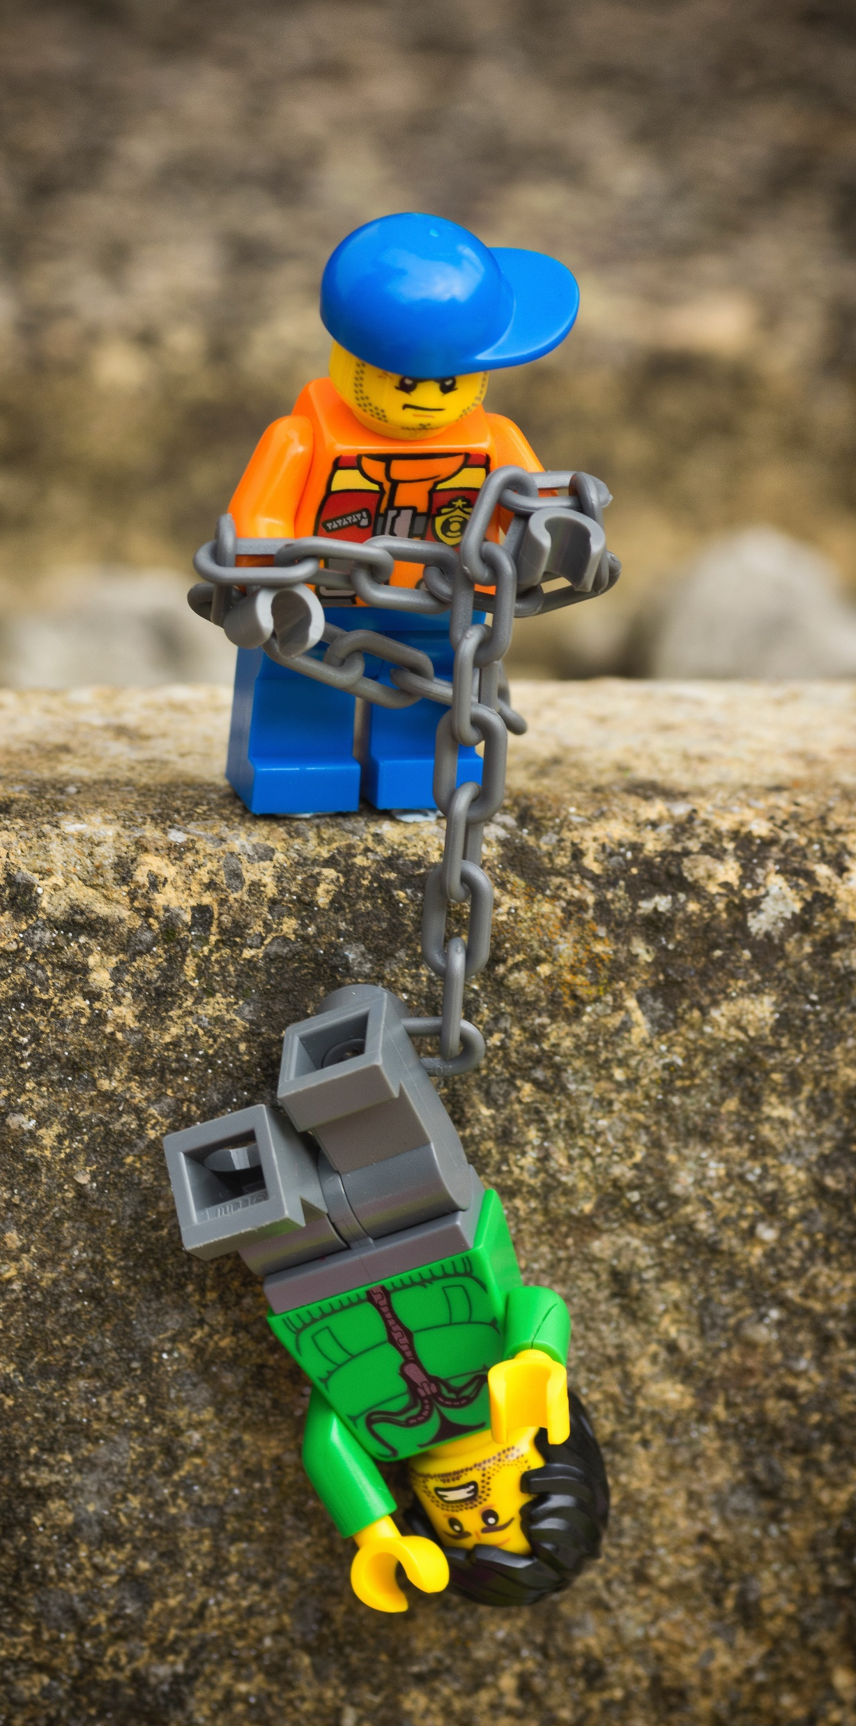
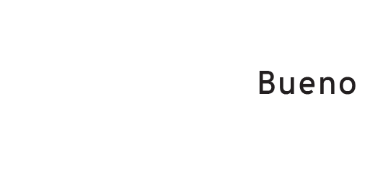
Kannabiksen käyttö, kasvatus ja myynti on kielletty
Ensimmäisestä käyttörikoksesta seuraa yleisesti sakkorangaistus, josta jää merkintä poliisiasiain tietojärjestelmään. Eri alueiden menettelytavoissa voi olla eroja.
Huumeiden käytöstä ensi kertaa kiinni jääneille 15–17-vuotiaille nuorille tulisi järjestää puhuttelutilaisuus poliisin toimesta, toisella kerralla syyttäjän toimesta. Tämä on suositus, tilanteet arvioidaan tapauskohtaisesti.
Käyttörikoksesta jää aina merkintä poliisiasiain tietojärjestelmään, josta tiedot poistuvat 1-20 vuodessa, riippuen teon vakavuudesta.
→Nämä merkinnät voivat vaikuttaa opiskelu-, harjoittelu- tai työpaikkoihin.
Rikosrekisteriin tulee merkintä silloin, jos henkilö tuomitaan muuhun rangaistukseen kuin sakkoon.
Notes:
Lisätietoa ja lähteet:
Kannabiksen käytön rangaistavuus, haastattelussa poliisi, YouTube video, YAD & EHYT ry
https://www.youtube.com/watch?v=8AU7YdQVf_c&feature=youtu.be
Yle Uutiset 6.11.2019 / päivitetty 3.1.2020: Jäitkö kiinni kannabiksen poltosta? Nämä 7 asiaa siitä voi seurata:
https://yle.fi/uutiset/3-11048377

Slide 16
Mielikuvat kannabiksesta
Pohdi parisi kanssa:
Mistä nuoret saavat tietoa kannabiksesta tai näkevät kannabiksen käyttöä?
Millaisia mielikuvia / viestejä media antaa kannabiksesta nuorelle?
Miten somessa käytävä keskustelu kannabiksesta vaikuttaa nuoriin? Vai vaikuttaako?
Mikä vaikuttaa eniten sinun suhtautumiseesi kannabista kohtaan?
Kuinka yleistä kannabiksenkäyttö on Suomessa?
Notes:
Lisätietoa:
ESPAD 2019 tutkimus:
https://www.julkari.fi/bitstream/handle/10024/138792/ESPAD_tilastoraportti06112019.pdf?sequence=3&isAllowed=y
THL, Näin Suomi juo (2018). Suomalaisten muuttuvat alkoholinkäyttötavat: Luku 15 (s.158) Miksi nuoret juovat vähemmän?
http://www.julkari.fi/bitstream/handle/10024/136800/THL_TEE029_2018.pdf?sequence=1&isAllowed=y
THL, Tilastoraportti 25.2.2019, Suomalaisten huumeiden käyttö ja huumeasenteet 2018
http://www.julkari.fi/bitstream/handle/10024/137660/Suomalaisten_huumeiden_k%c3%a4ytt%c3%b6_ja_huumeasenteet_2018_tilastoraportti.pdf?sequence=3&isAllowed=y

Slide 17
Tilastoja: Nuorten kokeilut / käyttö
Lähde: THL, Kouluterveyskysely (2019)
Notes:
Valtakunnallisen Kouluterveyskyselyn (2019) mukaan laittomia huumeita on ainakin kerran elämässään kokeillut
8,9 prosenttia peruskoulun 8.-9.lk oppilaista
14 prosenttia 1. ja 2. vuoden lukiolaisista
20,1 prosenttia ammatillisten oppilaitosten 1. ja 2. vuoden opiskelijoista.
Indikaattori perustuu kysymykseen: "Oletko koskaan kokeillut tai käyttänyt seuraavia aineita?". Kysymyksen osio: 1) marihuanaa tai hasista (kannabista). Vastausvaihtoehdot: 1) en koskaan, 2) kerran, 3) 2-4 kertaa 4) 5 kertaa tai useammin. Tarkastelussa ovat vastaajat, jotka ovat ilmoittaneet vaihtoehdon 2, 3 tai 4.
Lähde:
Kouluterveyskysely (2019) Käyttänyt kannabista ainakin kerran, Aikasarja perusopetus 8. ja 9. lk, lukio, aol 2006-2019: https://sampo.thl.fi/pivot/prod/fi/ktk/ktk1/summary_trendi?alue_0=87869&mittarit_0=200537&mittarit_1=199990&mittarit_2=200055&sukupuoli_0=143993#

Slide 18
Käytön hyväksyminen
Lähde: THL, Kouluterveyskysely (2019)
Notes:
Tilasto kertoo kannabiksen käytön hyväksymisestä ikäisillään eri oppiasteittain. Lähteenä on käytetty Kouluterveyskyselyn valtakunnallisia tuloksia 2017-2019.
Indikaattori perustuu kysymykseen: "Ihmisillä on erilaisia käsityksiä siitä, mikä on hyväksyttävää ja mikä ei. Hyväksytkö sinä ikäisilläsi seuraavat asiat? ". Kysymyksen osio: 6) marihuanan (kannabiksen) polttaminen. Vastausvaihtoehdot: 1) kyllä, 2) en, 3 ) en osaa sanoa. Tarkastelussa ovat vastaajat, jotka ovat ilmoittaneet vaihtoehdon 1.
Lähde:
THL, Kouluterveyskyselyn tulokset 2019, Hyväksyy ikäisillään marihuanan polttamisen:
https://sampo.thl.fi/pivot/prod/fi/ktk/ktk1/summary_trendi?alue_0=87869&mittarit_0=200537&mittarit_1=199990&mittarit_2=200288&sukupuoli_0=143993#

Slide 19
Suhtautuminen kannabikseen
Pohdi parisi kanssa:
Miksi suhtautuminen kannabikseen on hieman muuttunut hyväksyvämmäksi nuorten osalta?
Miksi kokeilut eivät ole juurikaan kasvaneet jos verrataan 2000-2019 välistä aikaa?
Mikä voisi vaikuttaa käytön lisääntymiseen?
Miltä tilastot näyttävät 5 tai 10 vuoden päästä? Perustele.
Mitä riskejä kannabiksen käytöstä voi olla? Mitä haittavaikutuksia kannabikseen liittyy?
Notes:
Lisätietoa:
Nuortenlinkki – Kannabismyytit:
https://nuortenlinkki.fi/tietopiste/tietoartikkelit/huumeet-ja-laakkeet/kannabismyytit

Slide 20
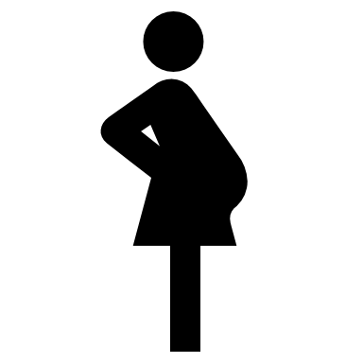
Käytön riskit 1/2
Kannabiksen säännöllinen käyttö heikentää tarkkaavaisuutta ja muistia, ja vaikeuttaa siksi oppimista.
Kannabikseen voi kehittyä riippuvuus. Toistuvan ja pitkäaikaisen käytön myötä myös toleranssi aineen vaikutuksille kasvaa. Suurin osa käytöstä on Suomessa kuitenkin satunnaista, harvoin tapahtuvaa.
Jos kannabista käyttää polttamalla, ovat pitkäaikaishaitat samankaltaisia kuin tupakalla.
Kannabiksen käyttö raskauden aikana on riskialtista, raskauden aikainen käyttö aiheuttaa alipainoa vastasyntyneissä.
Notes:
Lisätietoa:
YouTube video, päihdelääkärin haastattelu kannabiksen käytöstä ja sen vaikutuksista:
https://www.youtube.com/watch?v=dvPFLuUwRys&feature=youtu.be
Kannabisvideot on tuotettu YAD Youth Against Drugs ry:n ja Ehkäisevä päihdetyö EHYT ry:n yhteisessä ESR-rahoitteisessa kannabishankkeessa - kannabis.eu.

Slide 21
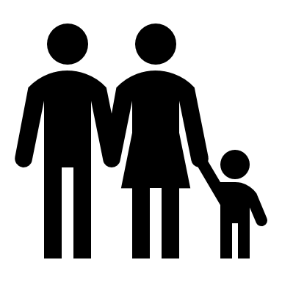
Käytön riskit 2/2
Käyttö voi myös aiheuttaa sosiaalisia ja taloudellisia ongelmia vaikuttaen negatiivisesti esimerkiksi perheenjäseniin ja läheisiin.
Pitkään jatkunut käyttö voi lisätä mielenterveysongelmien todennäköisyyttä. Itselääkitsemisessä on aina riskejä.
Psyykkiset haittavaikutukset on hyvä jakaa välittömiin ja pitkäaikaiskäytön haittoihin.
Välittömät haittavaikutukset voivat ilmaantua käytön yhteydessä parin tunnin, päivän tai viikkojen sisään.
Pitkäaikaiset vaikutukset taas ovat sellaisia, jotka ilmenevät kuukausien tai vuosien päästä, jopa käytön lopettamisesta.
Notes:
Lähteet:
Päihdelinkki, Kannabis
https://paihdelinkki.fi/fi/tietopankki/pikatieto/kannabis
Forte: Swedish Research Council for Health, Working Life & Welfare (2019) (Forskningsrådet för arbetsliv, hälsa och välfärd)
Research Brief - Cannabis
https://forte.se/app/uploads/sites/2/2019/09/fik-12-cannabis-eng_ta.pdf

Slide 22
Pitkäaikaisen käytön vaikutukset
1/2
Kognitiivisten kykyjen esim. muistin ja oppimisen heikkeneminen.
Kannabis ei ole aiheuttanut yliannostus- tai myrkytyskuolemia, mutta sen käyttö voi laukaista psykoosin.
Psykoosiriskiä lisäävät
kannabiksen käytön aloittaminen nuorella iällä
käytetyn valmisteen korkea THC-pitoisuus
perinnöllinen alttius sekä
traumatausta
Notes:
Lähteet:
Suomalainen Lääkäriseura Duodecim, Käypähoito - Kannabiksen aiheuttamat terveyshaitat:
https://www.kaypahoito.fi/nix01881
Päihdelinkki - Kannabis:
https://paihdelinkki.fi/fi/tietopankki/pikatieto/kannabis
Turun ammattikorkeakoulu, Opinnäytetyö. Vainio, Susanna; Laaksonen, Tanja (2015)
Minkälaista tietoa nuoret saavat kannabiksesta internetin välityksellä: tietoa terveydenhuollon ammattihenkilöille: https://www.theseus.fi/handle/10024/104106

Slide 23
Pitkäaikaisen käytön vaikutukset
2/2
Yhteys skitsofreniaan
Masentuneisuuden, ahdistuneisuuden ja mielialahäiriöiden riski kasvaa
Hedelmällisyyden heikkeneminen
Seksuaalisen halukkuuden heikkeneminen (etenkin miehet)
Riippuvuus, etenkin psyykkinen
Notes:
Lähteet:
Suomalainen Lääkäriseura Duodecim, Käypähoito - Kannabiksen aiheuttamat terveyshaitat:
https://www.kaypahoito.fi/nix01881
Päihdelinkki - Kannabis:
https://paihdelinkki.fi/fi/tietopankki/pikatieto/kannabis
Turun ammattikorkeakoulu, Opinnäytetyö. Vainio, Susanna; Laaksonen, Tanja (2015)
Minkälaista tietoa nuoret saavat kannabiksesta internetin välityksellä: tietoa terveydenhuollon ammattihenkilöille: https://www.theseus.fi/handle/10024/104106

Slide 24
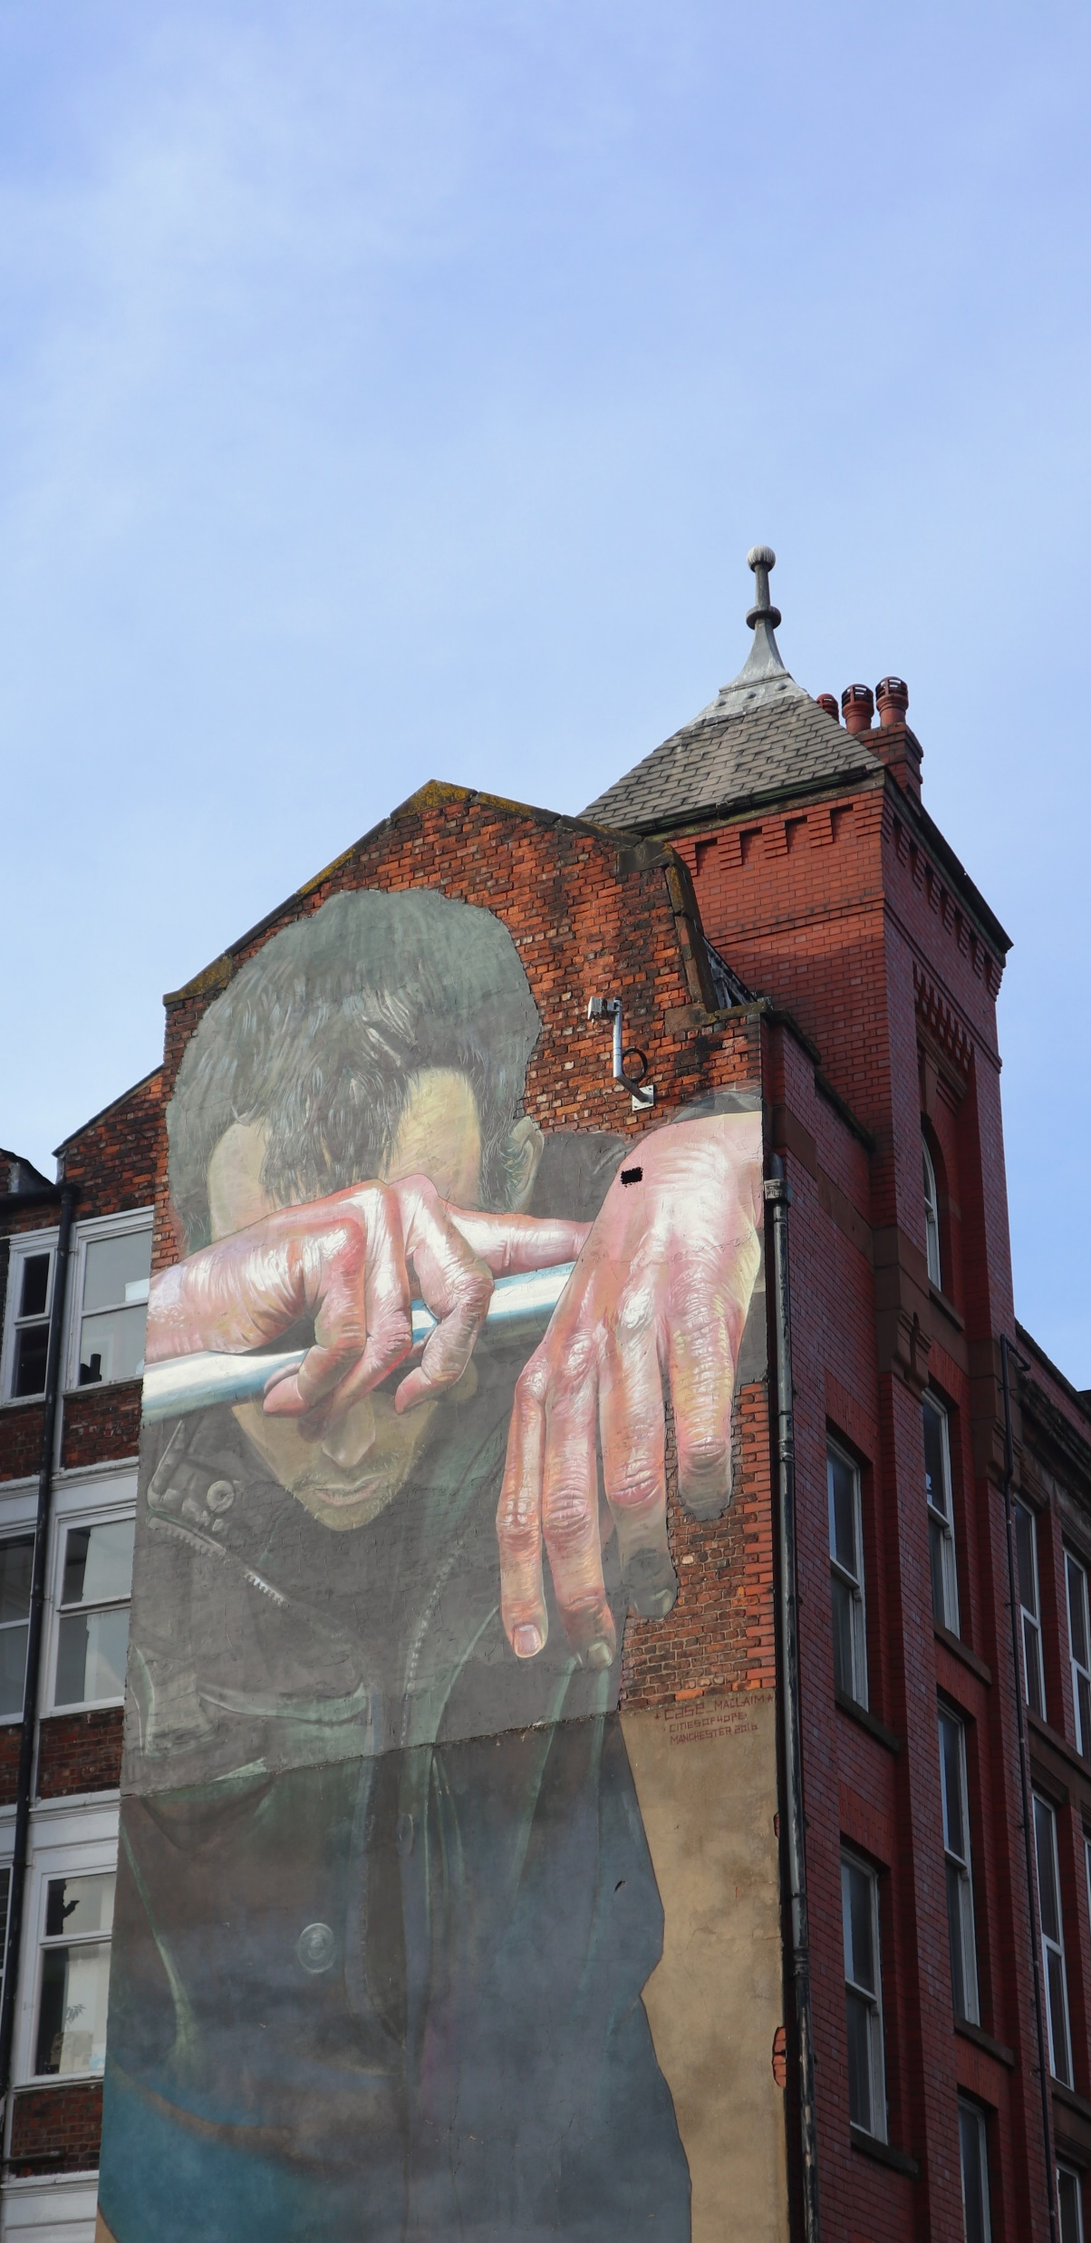
Kannabis on erityisen haitallista nuorille
Kannabis itsessään ei toistaiseksi ole muodostanut merkittävää kansanterveydellistä ongelmaa Suomessa, mutta alle 20-vuotiailla kannabis on kuitenkin yleisin hoitoon hakeutumiseen johtanut päihde.
Käytön aloittaminen nuorena lisää riskiä haitoille.
Haittojen ehkäisyn kannalta olisi järkevintä siirtää käyttöä myöhemmälle iälle, kun aivot ovat kehittyneet.
Nuorena aloitettu, runsas kannabiksen käyttö on yhdistetty yleiseen apaattisuuteen (vaikea saada asioita aikaiseksi), motivaation puutteeseen sekä työ- ja opiskelumenestyksen haasteisiin.
Kannabiksen laittomuus muodostaa oman riskinsä: käytöstä voi koitua ongelmia opiskelu- ja työelämässä.
Notes:
Lähteet:
Nuortenlinkki: Pikatietoa - Kannabis
https://nuortenlinkki.fi/tietopiste/pikatieto/kannabis
Lääkärilehti 14.8.2019, Nuori on herkkä kannabiksen haitoille:
https://www.laakarilehti.fi/tieteessa/uutiset/nuori-on-herkka-kannabiksen-haitoille/?public=92f4c8caad2ed611731733248e1e01e6
Päihdelinkki: Kannabis
https://paihdelinkki.fi/fi/tietopankki/pikatieto/kannabis

Slide 25
Riippuvuus
Kannabis aiheuttaa etenkin psyykkistä riippuvuutta, mikä tarkoittaa että ilman ainetta on hankala olla ja se saattaa aiheuttaa ahdistusta.
Riippuvuuden syntyminen on todennäköisempää, mitä nuorempana kannabiksen käytön aloittaa ja mitä runsaammin ainetta käyttää. Kannabisriippuvuuteen voi saada apua terveydenhuollosta.
Kuitenkin vain pienelle osalle kokeilijoista tai satunnaiskäyttäjistä tulee käytöstä tapa, ongelma tai riippuvuus. Suurin osa nuorista ei kokeile kannabista lainkaan.
On ihmisryhmiä, joiden tulisi varovaisuuden nimissä pidättäytyä kokonaan kannabiksen käytöstä sen korkeampien riskien vuoksi esim. perinnöllisten tekijöiden takia.
henkilö- tai perhehistoria voi vaikuttaa siihen, minkälainen alttius ihmisellä on päihde- tai mielenterveysongelmien synnylle.
Notes:
Lähteet:
Lääkärilehti 14.8.2019 Nuori on herkkä kannabiksen haitoille
https://www.laakarilehti.fi/tieteessa/uutiset/nuori-on-herkka-kannabiksen-haitoille/?public=92f4c8caad2ed611731733248e1e01e6
Päihdelääkärin haastattelu, YouTube video, YAD ry & EHYT ry:
https://youtu.be/dvPFLuUwRys

Slide 26
Janaharjoitus
Asetu esitetyn väitteen mukaan jompaan kumpaan päähän tai niiden välille, oman mielipiteesi mukaan.
Notes:
Kouluttaja lukee väittämät. Voi valita pari, tai käydä läpi kaikki, mikäli aika riittää.
Kannabiksesta on helppo puhua aikuisten kanssa
Haluaisin lisää tietoa kannabikseen liittyen
Kannabiksen käyttö on jokaisen oma asia
Kannabiksen käyttö ei vaikuta muihin ympärillä oleviin ihmisiin
Kannabiksen käytön rajoittaminen toimii yhteiskunnassamme hyvin
Alaikäisten kannabiksen käyttöön puututaan mielestäni tarpeeksi
Se mitä nuoret tekevät vapaa-ajallaan, ei kuulu vanhemmille
Päihteistä/huumeista ja mielen hyvinvoinnista puhutaan mielestäni koulussa tarpeeksi
Jos huoli herää jonkun päihteidenkäytöstä, tiedän kenen puoleen kääntyä
Opin tänään jotain uutta

Slide 27
Notes:
Buenotalk.fi-sivusto on EHYT ry:n ylläpitämä nuorten kanava, johon kannattaa tutustua. Sieltä löytyy lisätietoa päihteistä ja pelaamisesta, sekä muista aiheista, jotka koskettavat yläkouluikäisen ja toisen asteen opiskelijan arkea. Bueno-toiminnan sisältöjä löytyy Instagramista, YouTubesta sekä buenotalk.fi-sivustolta.
Buenotalk.fi-sivustolla voi kokeilla esimerkiksi päihdetietouttaan minivisojen muodossa. Kotisivulta löytyy kysy/fråga -palsta, jossa voi kysyä päihteisiin tai pelaamiseen liittyvistä asioista anonyymisti, sekä lukea muiden nuorten kysymyksiä ja niihin saatuja vastauksia. Kysymyksiin vastataan kolmen päivän sisällä. Nuorten kysymyksistä tehdään videoita Buenotalkin YouTube-kanavalle, jossa nuorten nostamia aiheita käsitellään viihteellisesti.

